Slide 1
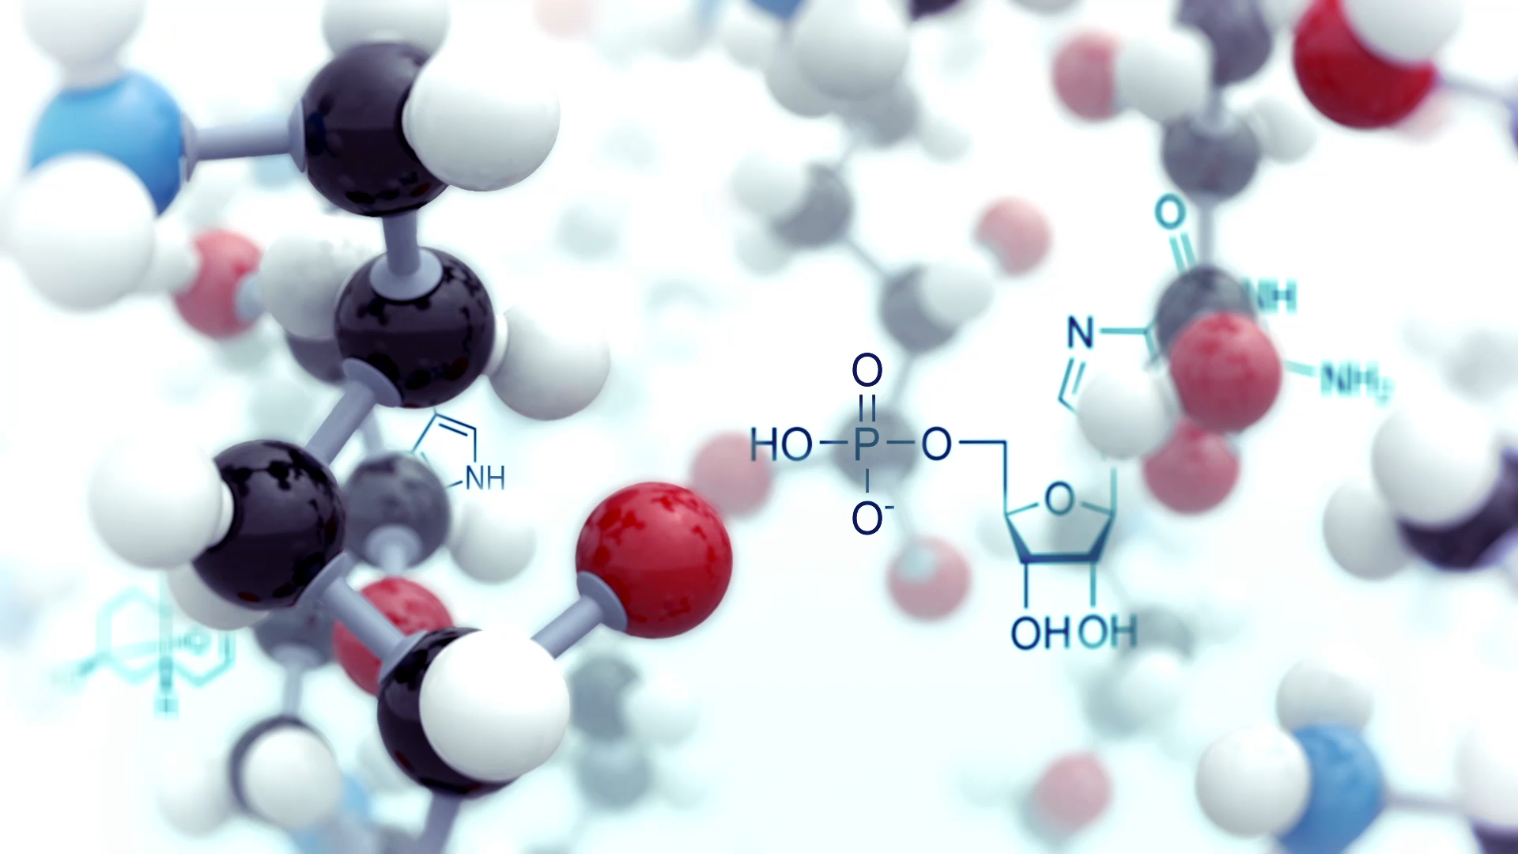
Hormony
Luky, Maruška, Luboš a Vendy

Slide 2
co učit o hormonech?
RVP G:
očekávané výstupy:
učivo: hormony

Slide 3
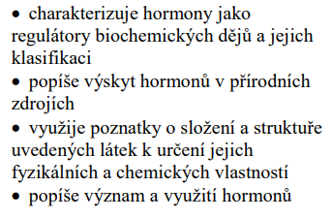
ŠVP Mikulášské gymnázium - chemie (Plzeň)

Slide 4
ŠVP Mikulášské gymnázium - biologie (Plzeň)

Slide 5
ŠVP Gymnázium Botičská - chemie

Slide 6
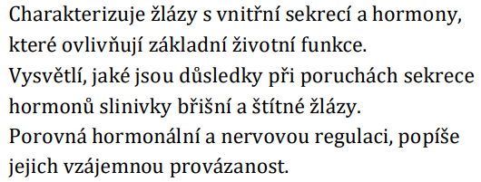
ŠVP Gymnázium Botičská - biologie

Slide 7
co učit o hormonech?
funkce hormonů
dělení dle místa působení
regulace - zpětná vazba
příklady:
fytohormony
hormony bezobratlých
hormony lidského těla

Slide 8
co učit o hormonech?
hormonální regulace
žádné příklady hormonů
cvičení k opakování

Slide 9
co učit o hormonech?
hormonální regulace - obsáhlá
dělení hormonů dle chemické povahy
příklady hormonů bez uvedení funkce

Slide 10
co bychom chtěli učit my?
charakteristika hormonální regulace
klasifikace hormonů na základně místa syntézy a chemické povahy jednotlivých hormonů (neklást důraz)
důraz na jejich význam a využití v organismu

Slide 11
kdy učit hormony?
poslední ročník výuky chemie (kvůli návaznosti)
jako jedno z posledních témat (je všeobjímající a navazuje na biologii)
časová dotace ~ 2 hodiny

Slide 12
jak učit hormony?
využitím znalostí z předchozích témat studia biochemie - enzymy, bílkoviny, hormony z pohledu biologie
expozice nového učiva: klasifikace hormonů z hlediska chemického složení (klást důraz na místo syntézy)
propojení s běžným životem

Slide 13
jak učit - první VH
motivační úvod - křížovka - (10 min včetně kontroly)
cíl: zjistit miskoncepce a prekoncepce, motivace kolik žáci znají
znalosti z biologie i z běžného života

Slide 14
jak učit - první VH
expozice - hormonální regulace - práce s videem
Lubošova aktivita
video Jak fungují hormony? (4:55 min)

Slide 15
jak učit - první VH
expozice - výklad - dělení hormonů dle chemické povahy
hydrofilní X lipofilní
peptidy a proteiny
deriváty aminokyselin
steroidní hormony
ke každému uvést příklad a jeho funkce

Slide 16
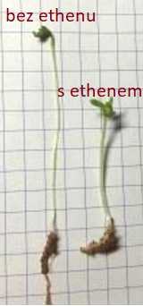
domácí BOV laboratorní práce
vliv ethylenu na klíční rostliny řeřichy
dlouhodobá systematická práce - 12 dní
z běžného života
prvky BOV:
sklenice s banánem a řeřichou
sklenice pouze s řeřichou (kontrolní)
zdroj úlohy: Biozvěst, foto: Vlastimil Horálek

Slide 17
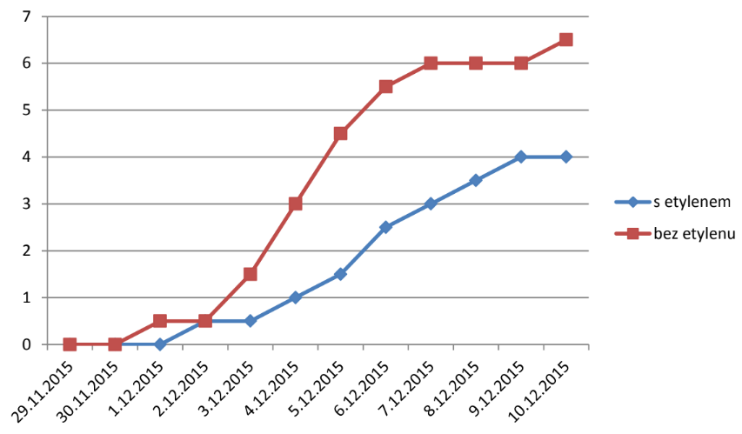
domácí BOV laboratorní práce
možnost propojení:
se zeměpisem - transport potravin
s biologií - další fytohormony
s matematikou - práce s grafem
graf: Vlastimil Horálek

Slide 18
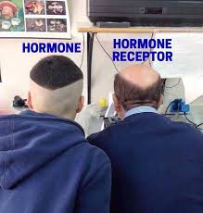
jak učit - druhá VH
expozice - práce s textem - příklady hormonů
Lukyho aktivita
C - Žák vyzdvyhne 3 hlavní myšlenky článku a předá je spolužákům. Žáci ve skupině zodpoví na jednu vybranou otázku pod každým článkem.
M - práce s textem, skupinová práce
I - žáci pracují ve trojicích, každý žák obdrží vlastní text, týkající se daného hormonu, ten si přečte a pak si vzájemně ve trojici s ostatními předá tři nejzásadnější poznatky, které v článku získal. Společně ve trojici se žáci pokusí odpovědět na jednu ze tří otázek pod každým článkem
A - práce s textem
R - společné shrnutí článků a otázek, žák v několika větách shrne jeden článek a odpoví na vybranou otázku.
E - proběhla skupinová práce bez komplikací? Poradili si žáci s texty? Byli schopni odpovědět na otázky pod textem?

Slide 19
jak učit - druhá VH
opakování - pracovní list
Maruščina aktivita

Slide 20
kooperace
společný brainstorming a reflexe všech aktivit
Luky - hlavní organizátor práce, nositel dobré morálky práce, aktivita
Maruška - hlavní organizátor setkávání a komunikace v týmu, aktivita
Luboš - náměty z praxe lékárníka, aktivita
Vendy - didaktické náměty, prezentace spolu s Lukym

Slide 21
Lukyho aktivita - práce s textem
C - Žák vyzdvyhne 3 hlavní myšlenky článku a předá je spolužákům. Žáci ve skupině zodpoví na jednu vybranou otázku pod každým článkem.
M - práce s textem, skupinová práce
I - žáci pracují ve trojicích, každý žák obdrží vlastní text, týkající se daného hormonu, ten si přečte a pak si vzájemně ve trojici s ostatními předá tři nejzásadnější poznatky, které v článku získal. Společně ve trojici se žáci pokusí odpovědět na jednu ze tří otázek pod každým článkem
A - práce s textem
R - společné shrnutí článků a otázek, žák v několika větách shrne jeden článek a odpoví na vybranou otázku.
E - proběhla skupinová práce bez komplikací? Poradili si žáci s texty? Byli schopni odpovědět na otázky pod textem?

Slide 22
Děkujeme za pozornost.

